Slide 1



C4-B 题目讲解
软件学院 阮阳栋
软件学院 阮阳栋
Notes:
亮亮图文旗舰店
https://liangliangtuwen.tmall.com

Slide 2
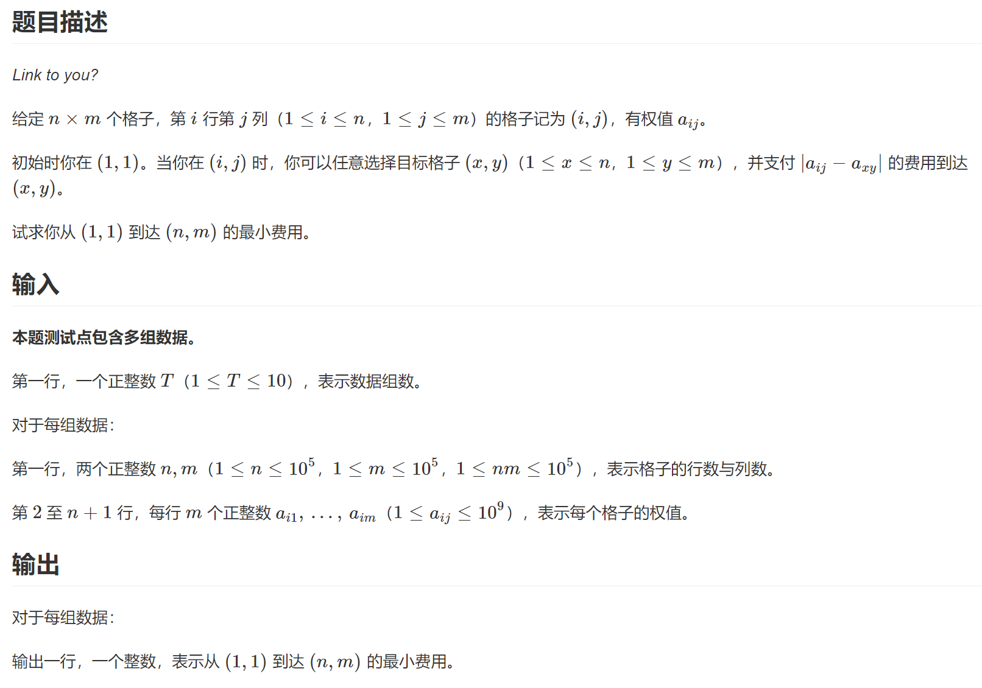
01
问题描述
北京航空航天大学

Slide 3
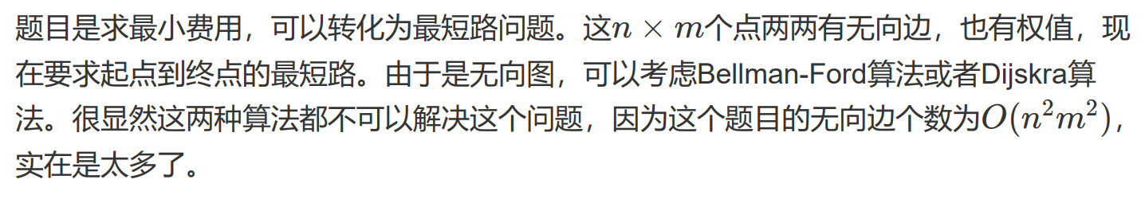
02
问题分析
是否可以转化为图论？
Bellman-Ford算法 O(VE) 可以有环，可以有负边，可以尝试
DAG O(V+E) 只适用有向无环图，不可使用
Dijkstra算法 O(?) 可以有环，不能有负边，可以尝试
北京航空航天大学

Slide 4
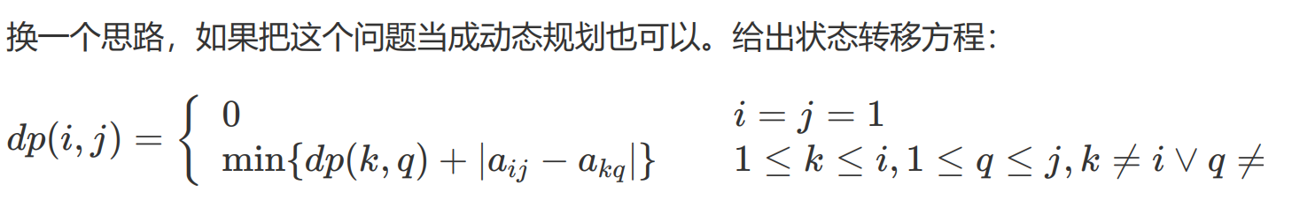
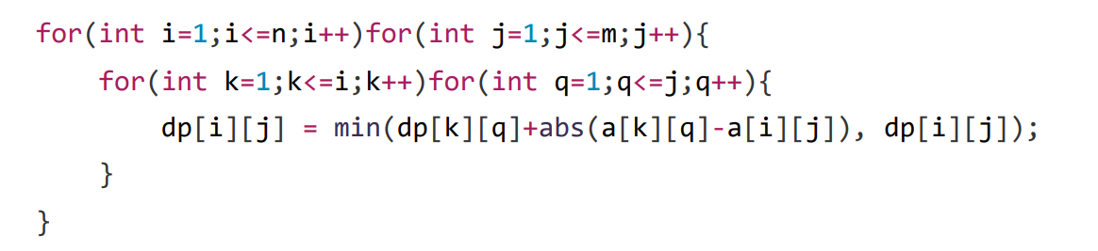
02
问题分析
是否可以转化为DP？
北京航空航天大学

Slide 5
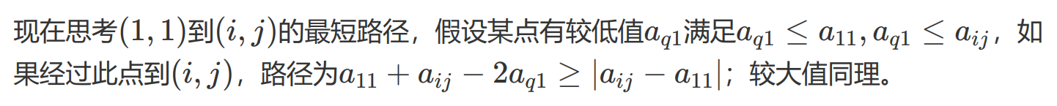
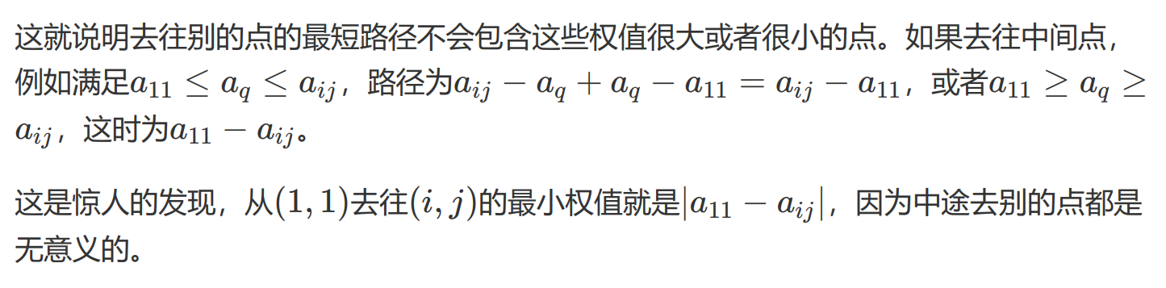
02
问题分析
问题可能没有那么复杂......
北京航空航天大学

Slide 6
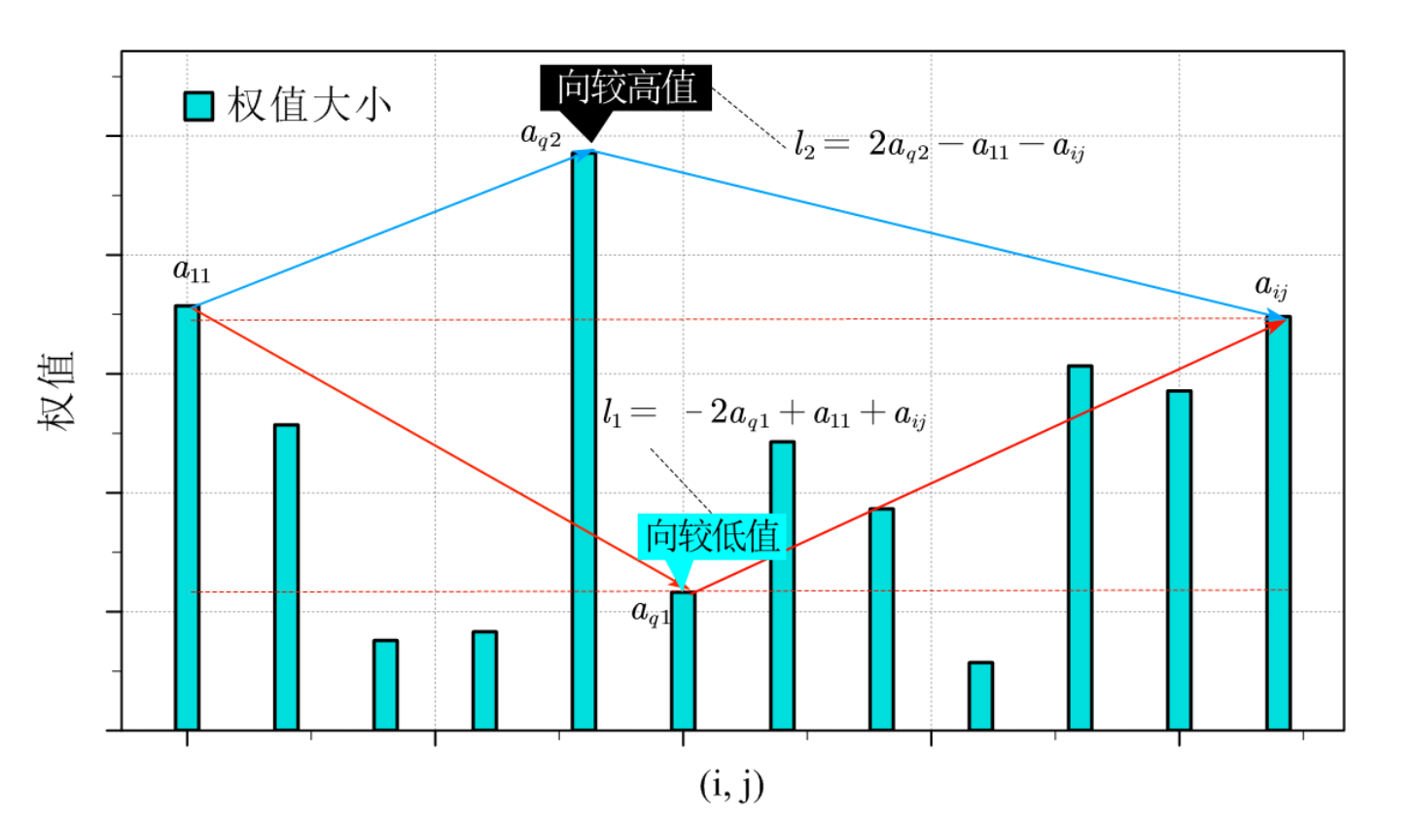
02
问题分析
北京航空航天大学

Slide 7
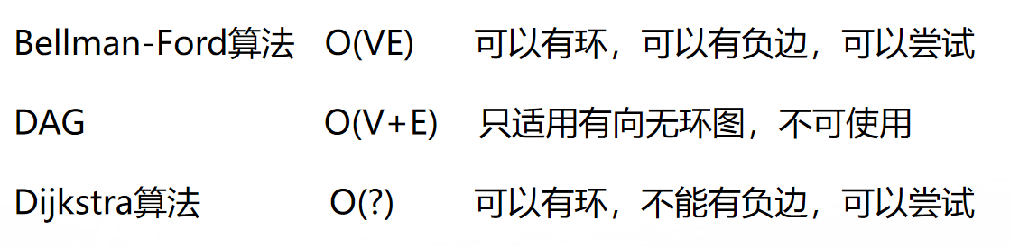
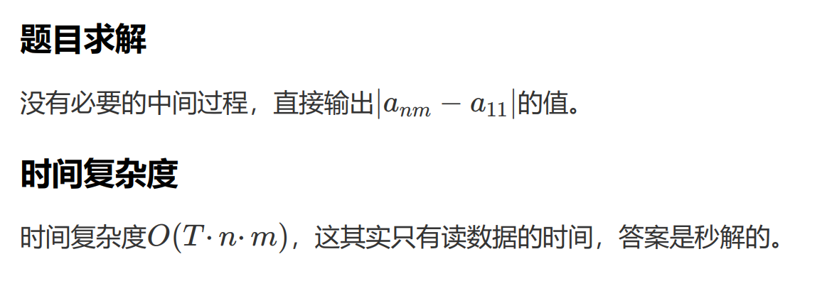
03
效率分析
北京航空航天大学

Slide 8
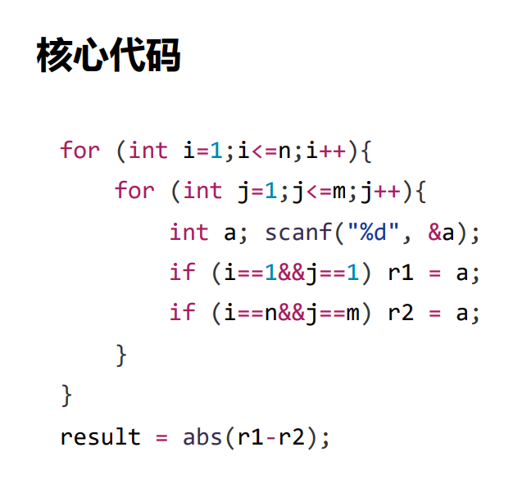
04
代码演示
这个题其实是思维题，并没有用到任何高级的算法。
北京航空航天大学

